Slide 1



QA בודק תוכנה
אלכס גורבצ'וב

Slide 2
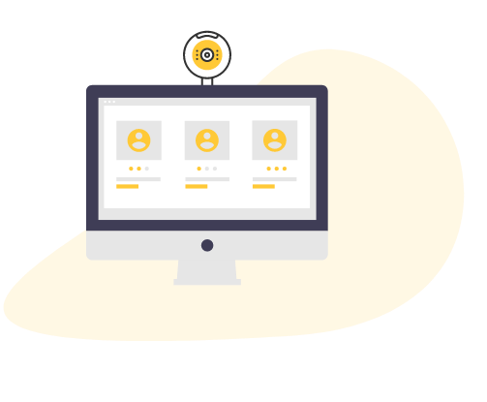








בדיקות במחזור חיי הפיתוח
רמות הבדיקה
בדיקות מערכת
בדיקת התנהגות המערכת כמכלול.
מטרה: "בדיקת מכלול המערכת ע"מ לוודא שהיא עומדת בדרישות":
האם המערכת עומדת בדרישות הפונקציונליות?
האם המערכת עומדת בדרישות לא פונקציונאליות?
הפחתת הסיכונים
אימות האם התפקוד הפונקציונלי והלא פונקציונלי של המערכת בהתאם לאפיון ולעיצוב
לוודא שהמערכת הושלמה ותתפקד כמצופה
לבנות אימון באיכות המערכת הכוללת
מציאת תקלות
למנוע מתקלות להגיע לייצור

Slide 3

בדיקות במחזור חיי הפיתוח
רמות הבדיקה
בדיקות מערכת
בדיקות המערכת הן לעתים קרובות הבדיקות האחרונות המקיפות הנעשות לפני המסירה ללקוח, לכן היקף הבדיקות הוא גדול
בתכנון פרויקט הבדיקות (או תכנון רמת בדיקות זו) יש צורך להגדיר במדויק מה היקף הבדיקות ברמה:
מה ייבדק במסגרת בדיקות המערכת
מה לא ייבדק במסגרת בדיקות המערכת

Slide 4
בדיקות במחזור חיי הפיתוח
רמות הבדיקה
בדיקות מערכת
דוגמא:
לא תיבדק שימושיות ברמת בדיקת מערכת
מבין שלושת הדו"חות המוגדרים במערכת ייבדק רק דו"ח ספקים
בתהליך עיצוב הבדיקות יעשה שימוש בטכניקת קבוצות שקילות ומקרי קיצון
לגבי תהליך תמחור המוצרים בלבד, יעשה שימוש בטכניקת טבלאות החלטה לצורך עיצוב הבדיקות
תיעוד מסמך ההתקנה לא ייבדק

Slide 5

בדיקות במחזור חיי הפיתוח
רמות הבדיקה
בדיקות מערכת
מקורות המידע בשלב בדיקות המערכת הינם:
מסמכי האפיון השונים (דרישות, עיצוב וכו')
דוח ניתוח הסיכונים
מקרי שימוש
סיפורי משתמש
התנהגות המערכת
דיאגרמת מצבים
מדריך למשמש

Slide 6

בדיקות במחזור חיי הפיתוח
רמות הבדיקה
בדיקות מערכת
אובייקט הבדיקות:
המערכת
חמרה ותוכנה
מערכת ההפעלה
המערכת הנבדקת
תצורת המערכת ותצורת הנתונים

Slide 7
בדיקות במחזור חיי הפיתוח
רמות הבדיקה
בדיקות מערכת
פגמים טיפוסיים:
חישובים שגויים
התנהגות פונקציונלית לא תקינה
שגיאה מערכתית
כשל בסביבת הייצור
פער בין תפקוד המערכת למתואר במדרגי המשתמש

Slide 8
בדיקות במחזור חיי הפיתוח
רמות הבדיקה
בדיקות מערכת
דוגמאות לתקלות אופייניות:
תפקודיות (פונקציונליות) שאינה ממומשת במלואה
מערכת שירות לקוחות אינה מציגה לקוח שהקפיא את חשבונו
תיעוד
בבקשת עזרה מקוונת במסך הזמנת טיסה, העזרה המכוונת המתקבלת היא עבור מסך הזמנת רכב שכור
עומסים
בתצורה הקיימת, המערכת תומכת בפעולת 100 משתמשים בו זמניים, למרות שהדרישה היא לתמיכה ב-200 משתמשים בו זמניים

Slide 9
בדיקות במחזור חיי הפיתוח
רמות הבדיקה
בדיקות מערכת
דוגמאות לתקלות אופייניות:
שימושיות
באתר חנות מקוונת המשתמשים התקשו במטלת הוספת מוצר לסל הקניות. מתוך 10 נבדקים רק 7 הצליחו לבצע את המטלה, מתוכם 3 אחרי יותר מניסיון בודד
תצורה
המערכת אינה כותבת קבצי לוג כיוון שאין לה הרשאות כתיבה מתאימות

Slide 10
בדיקות במחזור חיי הפיתוח
רמות הבדיקה
בדיקות מערכת
גישות ספציפיות ואחריות:
התמקדות בהתנהגות הכוללת מקצה לקצה של המערכת כולה, הן פונקציונלית והן לא פונקציונלית
שימוש בטכניקות מתאימות ביותר בבדיקות מערכת
אחריות על ביצוע בדיקות המערכת: בודקים עצמאיים מבצעים בד"כ בדיקות מערכת

Slide 11
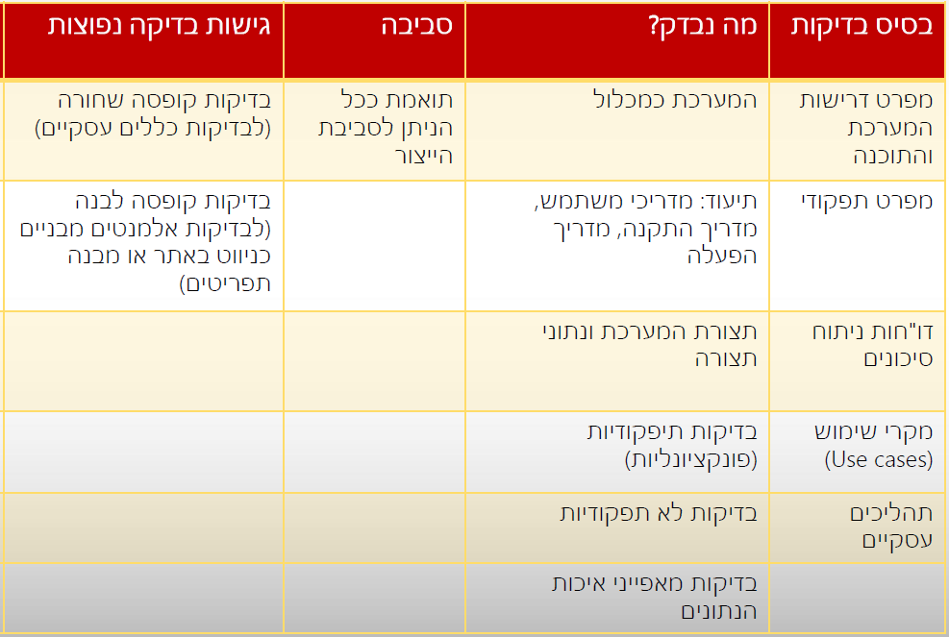
בדיקות במחזור חיי הפיתוח
רמות הבדיקה
בדיקות מערכת

Slide 12

בדיקות במחזור חיי הפיתוח
רמות הבדיקה
בדיקות קבלה (User Acceptance Testing)
מטרה: בדיקות המבוצעות ע"י הלקוח, משתמש הקצה, או גורם מוסמך אחר שמטרתן לאשר את
קבלת המערכת ע"י הלקוח:
אימות מצב מוכנות המערכת לעלייה לאוויר (אינה בהכרח מציאת תקלות שכן מרבית התקלות כבר אותרו ותוקנו ברמות הבדיקה הקודמות).
אימות שלמות המערכת
אימות התנהגויות תפקודיות ולא תפקודיות של המערכת
בדיקות קבלה יכולות לייצר מידע שיאפשר לקבל הערכה למוכנות המערכת (להתקנה ושימוש על ידי הלקוח). פגמים ניתן למצוא במהלך בדיקות הקבלה (אך מציאת פגמים אינה המטרה המרכזית) ומציאת מספר משמעותי של פגמים במהלך בדיקות הקבלה עשוי במקרים מסוימים להיחשב סיכון הפרויקט העיקרי

Slide 13
בדיקות במחזור חיי הפיתוח
רמות הבדיקה
בדיקות קבלה (User Acceptance Testing)
בדיקות קבלה כוללות:
בדיקות קבלה של משתמשי מערכת User acceptance testing
בדיקות קבלה תפעוליות Operational acceptance testing
בדיקות קבלה חוזיות ורגולטוריות Contractual and regulatory acceptance testing
בדיקות אלפא Alpha testing
בדיקות בטא Beta testing

Slide 14
בדיקות במחזור חיי הפיתוח
רמות הבדיקה
בדיקות קבלה (User Acceptance Testing)
סוגי בדיקות קבלה:
בדיקות קבלה של משתמשים: בדיקות הקבלה של המערכת על ידי משתמשי הקצה יתמקדו לרוב באימות יכולת השימוש בערכת באמצעות המשתמשים המיועדים בסביבה האמיתית. המטרה העיקרית היא לוודא כי משתמשים יכולים להשתמש במערכת כדי לענות על הצרכים שלהם, למלא את הדרישות, ולבצע תהליכים עסקיים ללא קושי, עלות וסיכון.
בדיקות קבלה חוזיות: לעיתים מוגדר קריטריון קבלת המערכת ע"י הלקוח בחוזה בין הלקוח לחברת הפיתוח. במקרה זה, בדיקות הקבלה יוודאו שהמערכת עומדת בקריטריון הקבלה שהוגדר בחוזה (בדיקות קבלה שנכשלות במקרה זה = אי עמידה בחוזה).
בדיקות קבלה רגולטוריות: כאשר המערכת מפותחת עבור ענף אשר כפוף לתקנות (רגולציות) מסוימות, בדיקות הקבלה יוודאו שהמערכת מקיימת את התקנות הענפיות (לדוגמא: ענף התעשייה, ענף הבריאות).

Slide 15
בדיקות במחזור חיי הפיתוח
רמות הבדיקה
בדיקות קבלה (User Acceptance Testing)
בדיקות קבלה תפעוליות: בדיקות אשר מבוצעות בדר"כ ע"י האדמיניסטרטור של המערכת. בדיקות קבלה מסוג זה יתמקדו בתהליכי גיבוי, תחזוקה, התקנה והסרה (עדכונים ושדרוגים), התאוששות מכשלים ופונקציונליות של שכבת אבטחת המידע, ניהול משתמשים ובדיקות ביצועים. המטרה העיקרית של בדיקות קבלה תפעולית היא לוודא כי מפעילים המערכת או מנהלי מערכת יכולים לשמור על תפקוד תקין של המערכת עבור המשתמשים בסביבה התפעולית גם בתנאים חריגים או קשים
בדיקות אלפא ובדיקות בטא: בדיקות מסוג זה מבוצעות בדר"כ עבור מערכת תוכנה ע"מ לקבל פידבק מהמשתמשים הקיימים או הפוטנציאליים מלקוחות ו/או ממפעילים לפני שמוצר התוכנה יוצא לשוק
בדיקות אלפא יבוצעו באתר חברת הפיתוח, לא ע"י צוות הפיתוח לרוב ע"י בודקים פנימיים, לקוחות ו/או מפעילים קיימים או פוטנציאלים, או על ידי צוות בדיקות עצמאי. לעתים ישולבו בבדיקות גורמים נוספים כגון אנשי שיווק או מכירות
בדיקות בטא (בדיקת שטח) יבוצעו באתר הלקוח, לרוב ע"י נציגי הלקוח. בדיקות מסוג זה מאפשרות למשתמש הפוטנציאלי להעריך את התכנה או הגרסה החדשה שלה, ומאידך החברה המפתחת מקבלת פידבק על המוצר בעלות מינימלית. בדיקות ביתא יכולות להתבצע אחרי בדיקות אלפא, או להיעשות גם בלי שבדיקות אלפא בוצעו קודם לכן

Slide 16
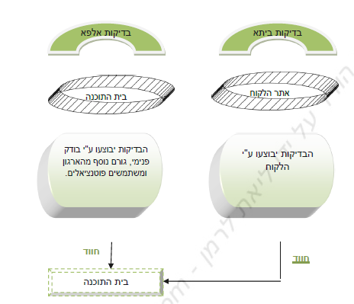




בדיקות במחזור חיי הפיתוח
רמות הבדיקה
בדיקות קבלה (User Acceptance Testing)
בדיקות אלפא ובדיקות בטא

Slide 17
בדיקות במחזור חיי הפיתוח
רמות הבדיקה
בדיקות קבלה (User Acceptance Testing)
מקורות המידע בשלב בדיקות הקבלה הינם:
תהליכים עסקיים
דרישות משתמש
חוזיה/תקן
מקרי שימוש
דרישות מערכת
מדריך למשמש
נהלי התקנה
דוחות סיכונים

Slide 18
בדיקות במחזור חיי הפיתוח
רמות הבדיקה
בדיקות קבלה (User Acceptance Testing)
ניתן להשתמש כמקור מידע גם ברשימת התוצרים הבאה:
נהלי גיבוי ושחזור
תהליכי התאוששות מקריסת מערכות
מסמכי דרישות לא פונקציונליות
דוקומנטציה תפעולית
הוראות הטמעה והתקנה
תקני בטיחות

Slide 19
בדיקות במחזור חיי הפיתוח
רמות הבדיקה
בדיקות קבלה (User Acceptance Testing)
אובייקט הבדיקות:
תהליכים עסקיים למערכת משולבת
מערכות גיבוי
טפסים
דוחות
נתוני ייצור
תהליכי תפעול ותחזוקה
המערכת הנבדקת
תצורת המערכת ותצורת הנתונים

Slide 20
בדיקות במחזור חיי הפיתוח
רמות הבדיקה
בדיקות קבלה (User Acceptance Testing)
פגמים טיפוסיים:
תהליכי משתמש אשר אינם תואמים את הפן העסקי
חוקים וכללים עסקיים שלא מומשו כראוי
אי עמידה בדרישה חוזית/רגולטורית
כשלים שאינם פונקציונליים (אבטחה/יעילות/עומס)

Slide 21
בדיקות במחזור חיי הפיתוח
רמות הבדיקה
בדיקות קבלה (User Acceptance Testing)
גישות ספציפיות ואחריות:
רמת הבדיקה האחרונה במחזור החיים של פיתוח המערכת, אך היא עשויה להתרחש גם בזמנים אחרים
בפיתוח באיטרציות, צוותי הפרויקט מבצעים צורות שונות של בדיקות קבלה במהלך ובסופה של כל איטרציה, כגון:
אימות תכונה חדשה נגד הקריטריונים הקבלה שלה
אימות כי תכונה חדשה עונה על הצרכים של המשתמשים
בדיקת קבלה של שיפור תפקודי חדש יכולה להתרחש לפני בדיקות המערכת
מבחני קבלה של משתמשים, מבחני קבלה תפעוליים, מבחני קבלה רגולטוריים, מבחני קבלה חוזיים יכולים להתרחש בסגירת איטרציה, לאחר השלמת איטרציה, או לאחר סדרה של חזרות

Slide 22
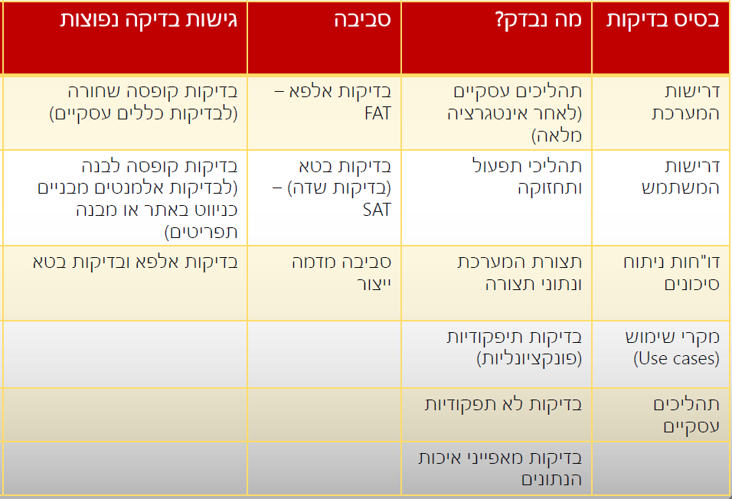
בדיקות במחזור חיי הפיתוח
רמות הבדיקה
בדיקות קבלה (User Acceptance Testing)

Slide 23
בדיקות במחזור חיי הפיתוח
רמות הבדיקה
סיכום השלבים
קבלה | מערכת | אינטגרציה | יחידה | רמה
הערכת מוכנות המערכת לפריסה ושימוש | בדיקת התנהגות כל המערכת והמוצר | בדיקת הממשקים לרכיבים בתוך המערכת ומחוצה לה | בדיקת הרכיבים הבסיסיים ביותר במערכת באופן עצמאי | הגדרה
ביסוס בטחון במערכת ע"י אימות עמידתה בדרישות | תקינות ונכונות שלמות המערכת ועמידה בדרישות הפונקציונאליות והלא פונקציונאליות | לוודא הידברות בין הרכיבים ברמות השונות | בחינת התנהגות הקלט פלט, בדיקה בתנאים קיצוניים, יעילות הקוד ויכולת תחזוקה | מטרה
כל המערכת מהיבט המשתמש | המערכת כולה | אוסף רכיבים | התנהגות כל רכיב עצמאי | אובייקט
דרישות שלא בוצעו/מולאו כראוי | פונקציונאליות שגויה, עומסים, סביבה | נתון שגוי או חסר, תרגום נתון שגוי | חישוב שגוי, לולאות לא סגורות ועוד | תקלות טיפוסיות
זהה ככל האפשר לסביבה האמיתית בבית הלקוח | זהה ככל האפשר לסביבה האמיתית | סביבת הפיתוח/הבדיקות לעתים הדמיה | הדמיה | סביבת העבודה
הלקוח | צוות הבדיקות | פיתוח + צוות הבדיקות | פיתוח | אחריות לביצוע
דרישות המערכת | תהליכי משתמש ותהליכי עיצוב | מסמכים טכניים | עיצוב רכיבים | מקורות הבדיקה

Slide 24

שאלות?

